Slide 1
第十三章 重积分
第一节
有界闭区域上的重积分
一、面 积
二、二重积分的定义
三、多重积分
四、Peano曲线
重点：二重积分的定义与存在
难点：可积性的证明

Slide 2
图13.1.1

Slide 3
图13.1.1

Slide 9
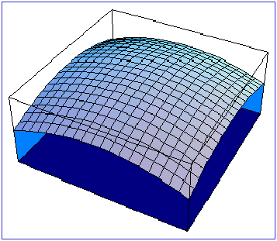
二、二重积分的定义
１、曲顶柱体的体积
柱体体积=底面积×
高
特点：平顶.
柱体体积=？
特点：曲顶.
曲顶柱体

Slide 10
回忆一元函数的定积分：

Slide 15
被积函数
积分变量
被积表达式
面积元素
积分区域
黎曼和

Slide 18
三、多重积分

Slide 24
四、Peano曲线

Slide 28
五、小结
1、面 积
2、二重积分的定义
3、多重积分
4*、面积不为零的平面曲线
重点：二重积分的定义与存在
难点：可积性的证明

Slide 29
作 业
P240: 2--4.

